Slide 1

精神健康大数据平台
2020年03月06日
汇报人：王思成
1/12

Slide 2
1
工作总结
目 录
CONTENTS
2
未来计划
2/12

Slide 3
01
工作总结
章节
PART
Spark RDD 结构
Spark 处理流程
3/12

Slide 4
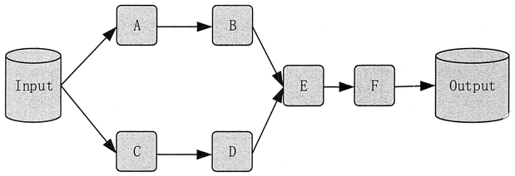
Spark RDD
4/12
Notes:
由于当时大容量磁盘比较昂贵， RAID 的基本思想是将多个容量较小、相对廉价的磁盘进行有机组合，从而以较低的成本获得与昂贵大容量磁盘相当的容量、性能、可靠性。随着磁盘成本和价格的不断降低， RAID 可以使用大部分的磁盘， “廉价” 已经毫无意义。但这仅仅是名称的变化，实质内容没有改变。

Slide 5
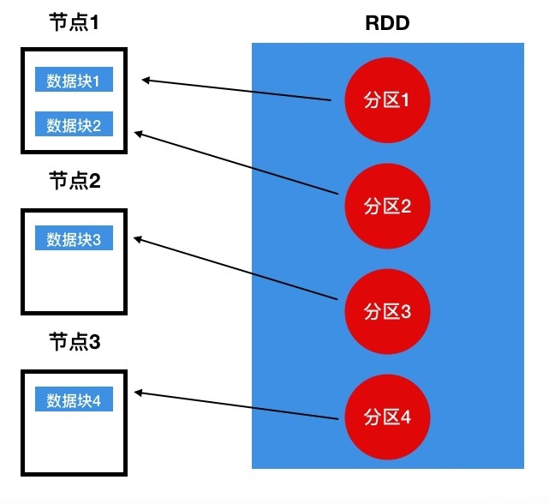
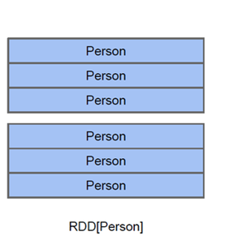
Spark RDD
5/12
Notes:
由于当时大容量磁盘比较昂贵， RAID 的基本思想是将多个容量较小、相对廉价的磁盘进行有机组合，从而以较低的成本获得与昂贵大容量磁盘相当的容量、性能、可靠性。随着磁盘成本和价格的不断降低， RAID 可以使用大部分的磁盘， “廉价” 已经毫无意义。但这仅仅是名称的变化，实质内容没有改变。

Slide 6
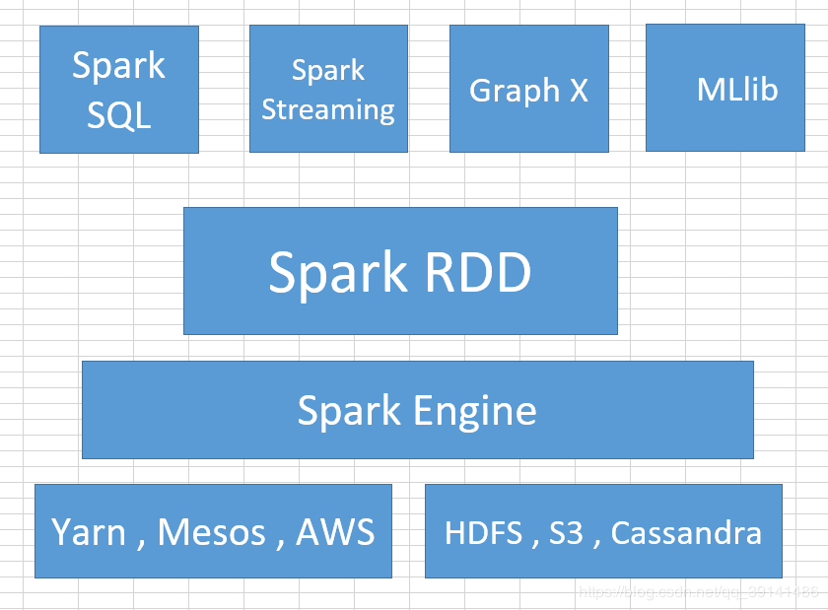
Spark RDD
6/12
Notes:
由于当时大容量磁盘比较昂贵， RAID 的基本思想是将多个容量较小、相对廉价的磁盘进行有机组合，从而以较低的成本获得与昂贵大容量磁盘相当的容量、性能、可靠性。随着磁盘成本和价格的不断降低， RAID 可以使用大部分的磁盘， “廉价” 已经毫无意义。但这仅仅是名称的变化，实质内容没有改变。

Slide 7
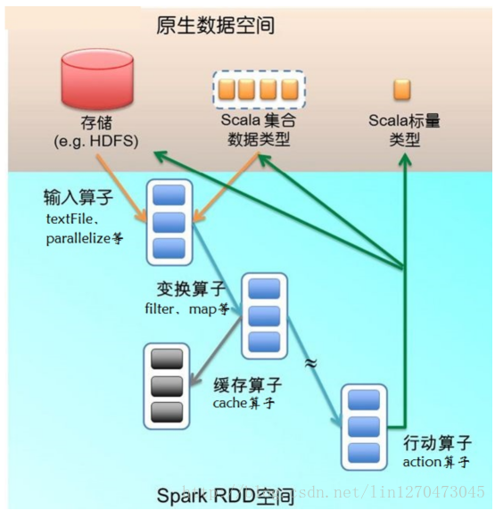
Spark RDD空间
7/12
Notes:
由于当时大容量磁盘比较昂贵， RAID 的基本思想是将多个容量较小、相对廉价的磁盘进行有机组合，从而以较低的成本获得与昂贵大容量磁盘相当的容量、性能、可靠性。随着磁盘成本和价格的不断降低， RAID 可以使用大部分的磁盘， “廉价” 已经毫无意义。但这仅仅是名称的变化，实质内容没有改变。

Slide 8
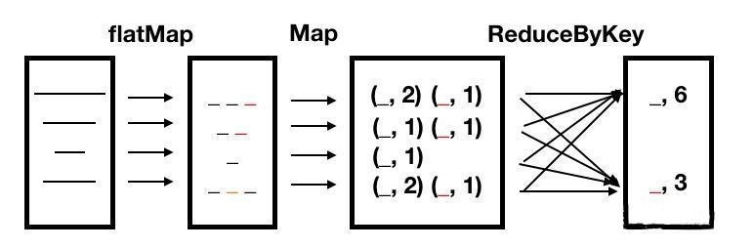
WordCount示例
val textFile = spark.sparkContext.textFile("README.md")
val words = textFile.flatMap(line => line.split(" "))
val word_pairs = words.map(word => (word, 1))
val word_counts = reduceByKey(_ + _)
8/12
Notes:
由于当时大容量磁盘比较昂贵， RAID 的基本思想是将多个容量较小、相对廉价的磁盘进行有机组合，从而以较低的成本获得与昂贵大容量磁盘相当的容量、性能、可靠性。随着磁盘成本和价格的不断降低， RAID 可以使用大部分的磁盘， “廉价” 已经毫无意义。但这仅仅是名称的变化，实质内容没有改变。

Slide 9
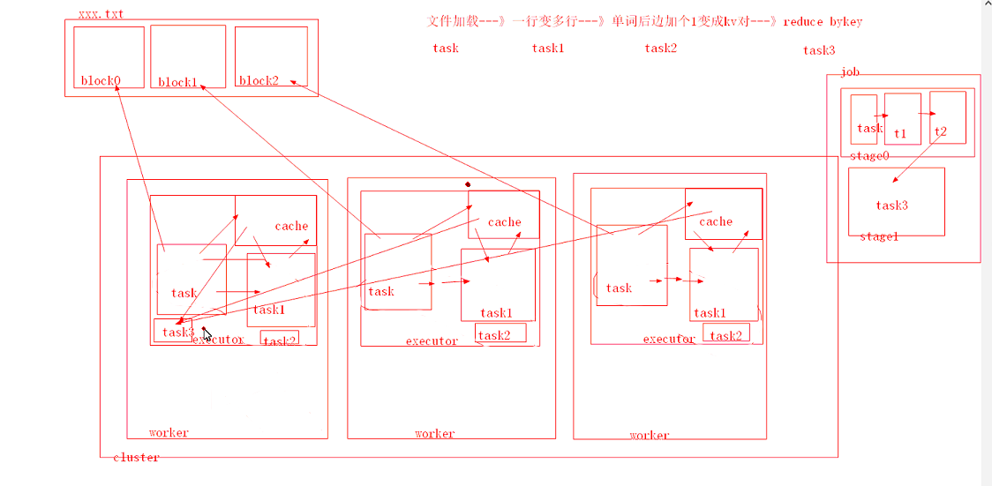
Spark 处理流程
9/12
Notes:
由于当时大容量磁盘比较昂贵， RAID 的基本思想是将多个容量较小、相对廉价的磁盘进行有机组合，从而以较低的成本获得与昂贵大容量磁盘相当的容量、性能、可靠性。随着磁盘成本和价格的不断降低， RAID 可以使用大部分的磁盘， “廉价” 已经毫无意义。但这仅仅是名称的变化，实质内容没有改变。

Slide 10
02
未来计划
章节
PART
10/12

Slide 11
未来计划
SparkSQL的Java、Python和Scala接口测试
学习和对比Hive、Hive on Spark
查漏补缺：底层原理
11/12

Slide 12
谢谢
12/12

